Slide 1
Создание многофункционального калькулятора на языке программирования Python
Автор: Батунов Андрей Викторович, ученик 11М класса
Руководитель: Батунова Галина Вячеславовна, учитель информатики, ВКК

Slide 2
Содержание
Актуальность
Гипотеза
Цель проекта
Задачи проекта
Введение в программирование. Особенности Python
Вычислительный интеллект Wolfram|Alpha
Модули. Модуль Tkinter
Технологическая карта многофункционального калькулятора
Выводы

Slide 3

Актуальность
Широкий перечень программного обеспечения захватывает практически все сферы быта - от работы до досуга и даже личной жизни. Таким образом, каждый пользователь не представляет своего обычного дня без использования программ и приложений.
https://yandex.ru/images/

Slide 4
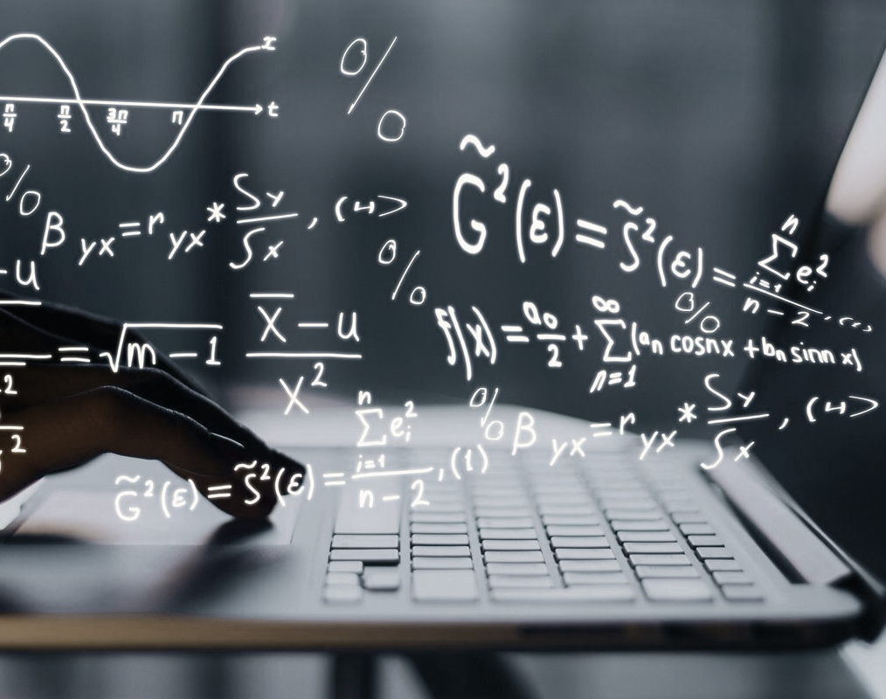
Гипотеза
Создание программы и реализация всего ее функционала способствует устранению проблем с решением некоторых алгебраических, тригонометрических, показательных уравнений или неравенств.
https://yandex.ru/images/

Slide 5

Цель проекта
Разработка приложения, выполняющего все способности многофункционального калькулятора, на языке программирования Python.
https://yandex.ru/images/

Slide 6
Задачи проекта:
Изучение теоретического материала в сфере программирования на языке Python.
Знакомство с вычислительным интеллектом Wolfram|Alpha.
Создание многофункционального калькулятора на языке Python.

Slide 7
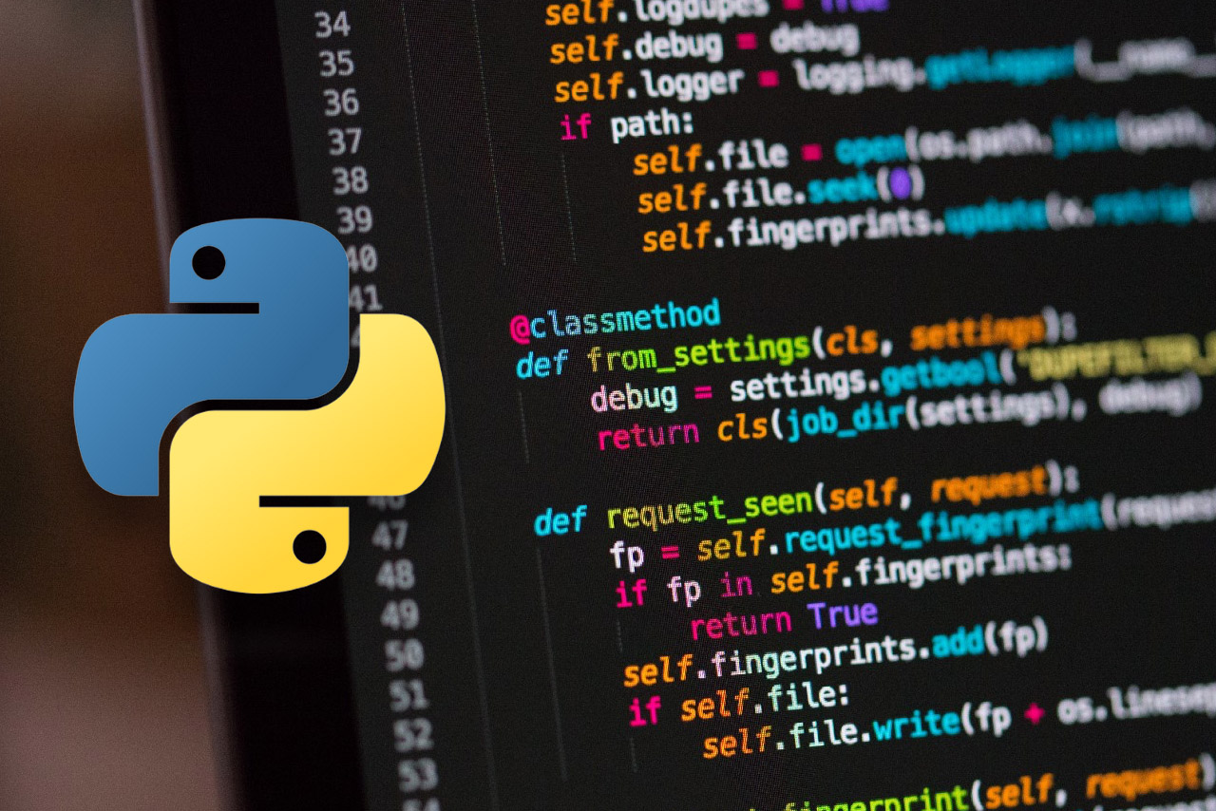
Введение в программирование. Особенности Python
Python – скриптовый язык программирования.
https://yandex.ru/images/

Slide 8
Основные плюсы и минусы программирования на языке Python
Плюсы:
Простота
Обширность применения
Обширные библиотеки
Минусы:
Низкая скорость выполнения программ
Высокое потребление памяти

Slide 9

Вычислительный интеллект Wolfram|Alpha
Wolfram|Alpha — база знаний и набор вычислительных алгоритмов. Вычисляет ответ, основываясь на собственной базе знаний.
https://yandex.ru/images/

Slide 10
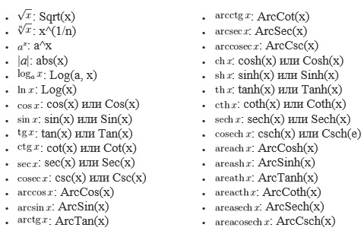
Функции и синтаксис Wolfram|Alpha
Решение уравнений, неравенств.
Решение различных систем уравнений, неравенств и уравнений.
Построение графиков функций.
Математический анализ.
https://www.sites.google.com/site/matenatikucozru/wolfram-alpha

Slide 11
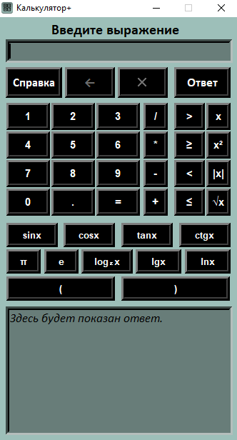
Модули. Модуль Tkinter
Модулем Python может быть любой программный файл. Модуль Tkinter – один из модулей, позволяющих работать с интерфейсом программы. Главный недостаток Tkinter – устаревший интерфейс.
Программный интерфейс многофункционального калькулятора

Slide 12
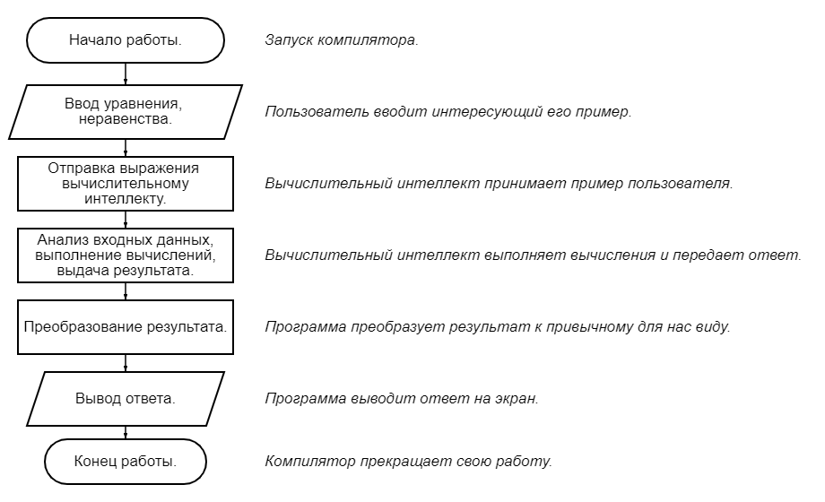
Технологическая карта многофункционального калькулятора

Slide 13
Выводы
Актуальность продукта – самый важный аспект работы программиста. Предполагается, что «Калькулятором+» будут пользоваться в основном школьники и студенты, но он может быть полезен в любой сфере, связанной с математикой. Программа устраняет проблему ограниченности функций обычного калькулятора, тем самым подтверждая выдвинутую гипотезу.

Slide 14
СПАСИБО ЗА ВНИМАНИЕ!

